Slide 1
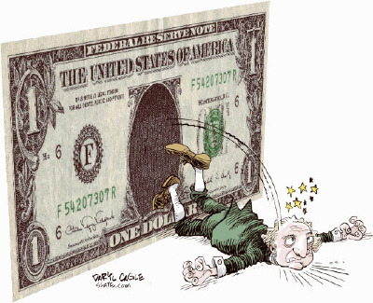
ECONOMIA Es una compleja ciencia que se ocupa además: del Desarrollo Económico, de la Inflación, de los Precios, del Desempleo, del Nivel de ingreso social, de las Recesiones, de la Utilización total de los escasos recursos del sistema económico, pero siempre dentro de los asuntos fundamentales abordados tales como la producción de bienes y servicios representados en el mercado de oferta para la satisfacción de las necesidades humanas y el consumo representado en el mercado de la demanda.

Slide 2
LA ECONOMIA EN COLOMBIA
Colombia subió cinco puestos en índice mundial de competitividad; ocupa el puesto 69
La estabilización de su macroeconomía, la pacificación civil y la amplitud de mercado son sus puntos a su favor. Su pobre entorno institucional y de infraestructura, los puntos débiles.

Slide 3
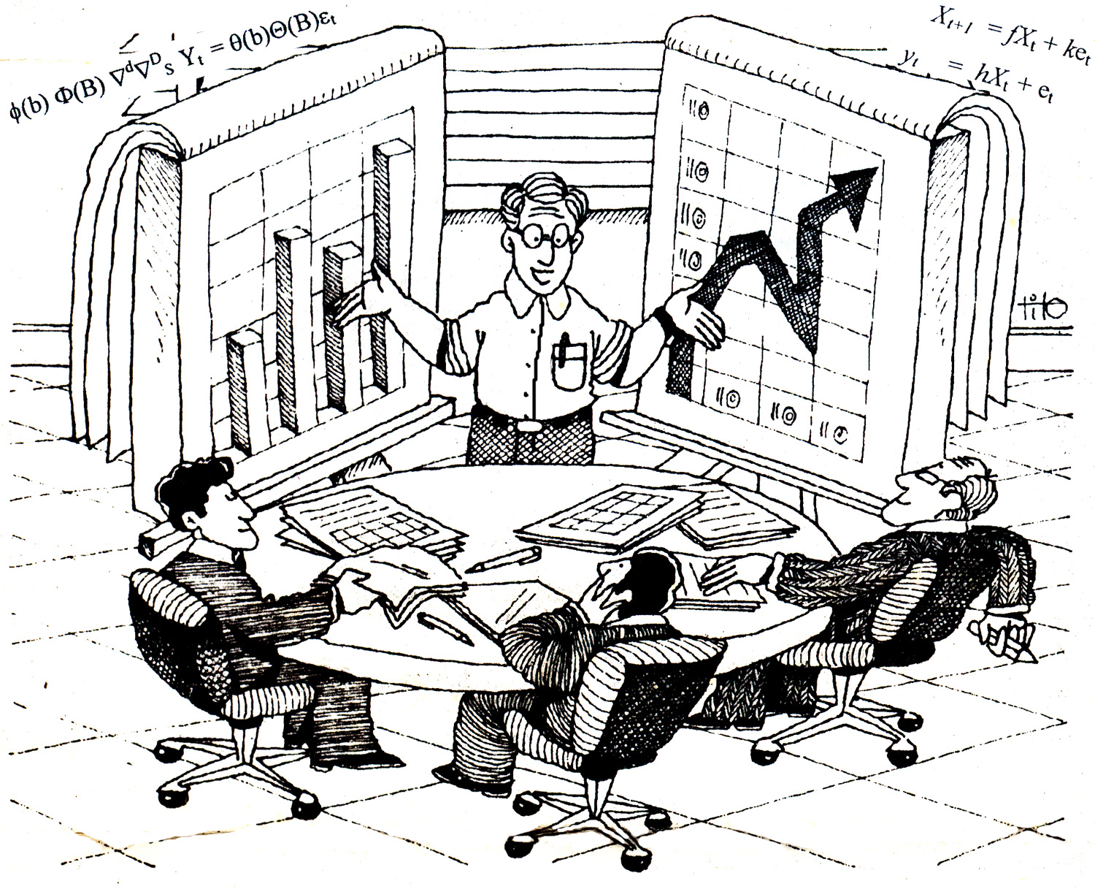
Bajar tasas para crecer más rápido, sugiere Asobancaria; la entidad es optimista con recuperación económica
La Asociación Bancaria afirma que la recuperación va a ser rápida, tanto que en el 2011 se retornaría a la senda de crecimiento potencial que se traía y que era del 6 por ciento.
De cualquier forma, la entidad señala que la política monetaria debe seguir teniendo una postura estimulante en lo que resta del 2009 y en el 2010.

Slide 4
DÓLAR DE HOY
VALOR DE ACCIONES

Slide 5
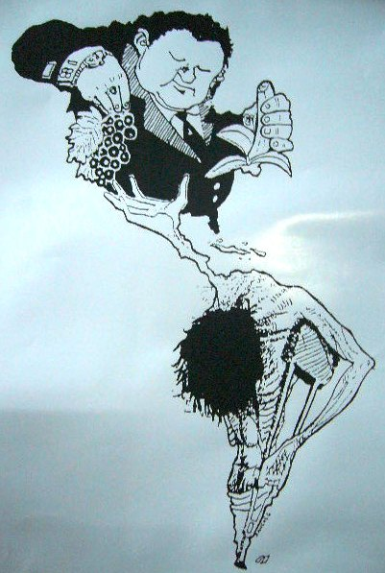
PIB
PRODUCTO INTERNO BRUTO -PIB
América Latina no podrá sustraerse al desaceleramiento económico global en el 2009. La profunda recesión en los países industrializados, los problemas en los mercados de capitales, y la caída de los precios de las materias primas internacionales, se unirán para deprimir el crecimiento en toda la región.
La calificadora de riesgo Standard & Poor’s estima que en 2009 el crecimiento promedio ponderado real del PIB en América Latina será menos de la mitad del que alcanzó el 2008, cayendo a 2,1% desde 4,8%. Para Colombia será del 3%.

